Slide 1
PROYEK PERANGKAT LUNAK 02. Siklus hidup Proyek
Doni Abdul Fatah
github.com/doniaft
Universitas Trunojoyo Madura

Slide 2
Pokok Bahasan
01. Pengantar Manajemen Proyek Perangkat Lunak
02. Siklus hidup Proyek
05. Analisa Proyek
03. Organisasi Proyek
04. Perencanaan Proyek
07. Penentuan Proyek
06. Desain Proyek
08. Manajemen Waktu Proyek
10. Manajemen SDM Proyek
11. Manajemen Risiko Proyek
09. Manajemen Biaya Proyek
12. Monitoring & Penutupan Proyek
13. UAS

Slide 3
01. PPL
Pendahuluan
Siklus hidup Proyek
Kontrak Perkuliahan
Kebutuhan Software
Contact
Referensi

Slide 4
1) Pendahuluan

Slide 5
Proyek?
Membangun sebuah gedung 20 lantai
Sebuah penelitian mengenai “alasan mengapa user memiliki masalah dengan sistem operasi?”
Sebuah tugas akhir/ skripsi untuk mahasiswa tingkat akhir
Membuat aplikasi mobile untuk penderita tunanetra
Persiapan pernikahan
Membuat sistem operasi untuk sebuah smartphone tipe baru

Slide 6
Proyek?
Definisi kamus bahwa Proyek adalah perencanaan / perancangan yang spesifik atau pekerjaan terencana atau pekerjaan yang besar (Longman Concise English Dictionary, 1982)
Sebuah proyek adalah “usaha sementara yang dilakukan untuk menghasilkan produk, jasa atau hasil yang unik”.

Slide 7
Proyek Karakteristik Proyek
Tugas non rutin
Perlu perencanaan
Diawali pada waktu tertentu
Ditetapkan dengan pasti baik tujuan maupun lingkup kerja
Pekerjaan dikerjakan untuk seseorang bukan untuk diri kita
Pekerjaan melibatkan beberapa spesialis
Sumber daya proyek yang tersedia dibatasi
Ditetapkan dengan baik hasil/produknya, termasuk kriteria performansi produk
Ditetapkan dengan baik kriteria penyelesaian proyek
Ditetapkan titik akhir atau waktu penyelesaian

Slide 8
Proyek Sifat Proyek
Memiliki tujuan yang unik.
Berlangsung sementara.
Membutuhkan sumber daya dari berbagai bidang
Memiliki sponsor atau konsumen utama yang menjadi penentu dalam hal finansial dan sasaran proyek
Mengandung ketidakpastian, karena lingkungan proyek dapat berubah dan proyek harus meresponnya.

Slide 9
Proyek Tujuan Manajemen Proyek
Efisiensi (biaya, sumber daya, & waktu).
Kontrol terhadap proyek lebih baik sehingga proyek dapat sesuai dengan scope, biaya, sumber daya & waktu yang telah ditentukan.
Meningkatkan kualitas
Meningkatkan produktifitas
Dapat menekan resiko yang timbul
Koordinasi internal menjadi lebih baik
Meningkatkan semangat, tanggung jawab serta loyalitas tim terhadap proyek, yaitu dengan penugasan yang jelas kepada masing-msing anggota tim.

Slide 10
Proyek Perangkat Lunak Vs Proyek Lain
Banyak teknik manajemen proyek umum yang dapat diaplikasikan dengan PLL, tapi menurut Fred Brooks memberi catatan bahwa produk proyek perangkat lunak mempunyai karakteristik tertentu.
Satu cara untuk melihat PLL adalah sebagai proses membuat visible dari invisible
Brooks, F.P. ‘No silver bullet:essence and accidents of software engineering’

Slide 11
Proyek Karakteristik PPL
Tidak nampak
Komplek
Flexible

Slide 12
Proyek Aktifitas dalam PPL
Tiga proses aktifitas PPL
Studi Kelayakan / evaluasi proyek
Perencanaan
Implementasi Proyek

Slide 13
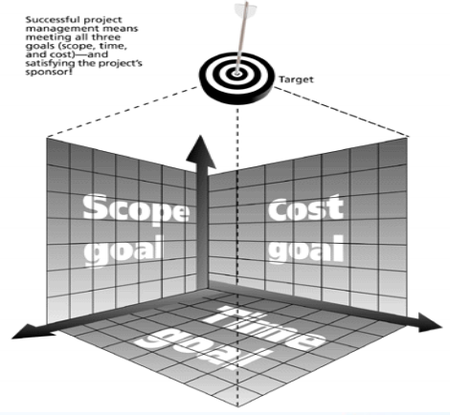
The Triple Constraint
Setiap proyek dibatasi dalam cara berbeda oleh :
Scope : pekerjaan apa yang harus diselesaikan? Spesifikasi produk, layanan, atau hasil
Time : waktu yang diperlukan untuk menyelesaikannya?
Cost : berapa biayanya?
Tugas manajer proyek adalah menyeimbangkan ketiganya

Slide 14
Manajemen
Merupakan fungsi, disiplin dan tugas yang harus dikerjakan/ dilakukan manajer/profesional dalam disiplin praktis dalam menjalankan fungsinya dan/atau melaksanakan tugasnya
Merupakan proses yang terdiri dari kegiatan merencanakan, mengorganisasikan, memimpin, menggerakkan, dan mengendalikan sumberdaya organisasi untuk mencapai tujuan organisasi.
Unsur : 5M
Man
Material
Machine (termasuk peralayan, fasilitas & energi)
Money
Method

Slide 15
Tingkatan Manajemen
Top Managers
Menetapkan misi, visi dan tujuan
Middle Managers
Membuat rencana yang merupakan implementasi rencana jangka panjang (strategis)
First Line Managers
Membuat rencana jangka pendek dan melaksanakannya
Melakukan evaluasi kemajuan
Membuat tindakan-tindakan strategis
Melakukan koordinasi dan evaluasi untuk pencapaian tujuan
Mengawasi pelaksanaan pekerjaan dan melakukan evaluasi

Slide 16
Keterampilan Manajerial
Menjalankan praktek manajemen memerlukan keterampilan manajerial
Keterampilan manajerial tersebut adalah:
Technical Skills: keterampilan yang terkait dengan teknis pengerjaan suatu perkerjaan seperti akuntansi, perancangan, dll)
Interpersonal Skills: keterampilan untuk berhubungan dengan orang lain seperti bekerja-sama, memimpin, komunikasi, dll)
Conceptual Skills: keterampilan untuk melihat secara keseluruhan misalkan untuk memperkirakan lingkungan persaingan ke depan, dll

Slide 17
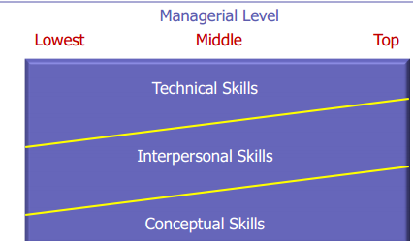
Keterampilan Manajerial
Setiap lapisan manajemen memerlukan keterampilan yang berbeda-beda, yaitu:

Slide 18
Peran Manajer
Managerial Roles
Interpersonal Roles
Informational Roles
Decisional Roles
- Memimpin
- Menjadi penghubung (liaison)
- Figurehead
- Entrepreneurial
- Menangani gangguan
- Mengalokasi resources
- Me-negosiasi
- Monitor
- Disseminator
- Spokesman

Slide 19
Fungsi Manajer
Planning
Organizing
Staffing
Leading
Controlling

Slide 20
Fungsi Manajer
Perencanaan:
Meliputi penentuan misi dan tujuan organisasi serta kegiatan-kegiatan yang harus dilakukan untuk mencapai tujuan.
Memerlukan pengambilan keputusan yaitu memilih tindakan yang harus dilakukan dari sekumpulan alternatif yang ada
Pengorganisasian:
Menentukan struktur organisasi untuk melaksanakan tindakan yang telah ditetapkan

Slide 21
Fungsi Manajer
Staffing:
Pengisian orang pada struktur organisasi
Leading:
Upaya mempengaruhi orang untuk bekerjasama mencapai tujuan organisasi
Memerlukan keterampilan interpersonal
Controlling:
Memeriksa apakah pelaksanaan sesuai dengan rencana dan melakukan koreksi jika diperlukan

Slide 22
Project Stakeholders
Stakeholder proyek adalah orang-orang yang terlibat atau dipengaruhi oleh aktivitas proyek.
Stakeholder termasuk :
sponsor proyek
manajer proyek
tim proyek
staff pendukung
customer
user/pengguna
supplier/pemasok

Slide 23
Tanggung jawab manajer proyek
Memilih tim proyek
Membuat tujuan proyek dan perencanaan untuk dilaksanakan
Menentukan aktivitas manajemen risiko
Estimasi biaya dan budgeting
Penjadwalan proyek
Mengelola sumberdaya

Slide 24
Tugas manajer proyek
Hasil survey mengenai tugas yang paling menantang bagi manajer proyek adalah sebagai berikut:
Dapat menyelesaikan dengan deadline (85 %)
Dapat menyelesaikan dengan batasan –batasan sumber daya (83 %)
Mengkomunikasikan secara efektif diantara tugas group (80 %)
Meningkatkan komitmen dari anggota tim (74 %)
Menjaga milestone yang terukur (70 %)
Dapat menyelesaikan dengan perubahan yang terjadi (60 %)
Mengerjakan perencanaan proyek dengan kesepakatan dengan anggota tim (57 %)
Meningkatkan komitmen dari manajemen (45 %)
Menghadapi konflik (42 %)
Mengatur vendor dan sub-contractor (38 %)

Slide 25
Proyek Masalah Proyek PL
Spesifikasi pekerjaan yang kurang
Manajemen mengabaikan IT
Pengetahuan area aplikasi yang kurang
Update dokumentasi yang kurang
Aktifitas sebelumnya yang tidak lengkap pada waktunya – termasuk pengiriman perangkat yang terlambat
Komunikasi antara teknisi dan user yang kurang
Komunikasi yang kurang menyebabkan duplikasi pekerjaan
Komitmen yang kurang – khusunya ketika proyek terikat pada satu orang kemudian keluar
Kemampuan Keahlian teknikal yang kurang
Perubahan kebutuhan hukum
Perubahan lingkungan perangkat lunak
Tekanan deadline
Pengendalian kualitas yang kurang
Management jarak jauh
Pelatihan yang kurang

Slide 26
Proyek Kategori PPL Berdasar Sistem
Sistem informasi
Contoh : Sistem kontrol stok
2. Sistem embedded / real time
Contoh : Sistem kontrol AC

Slide 27
Proyek Kategori PPL Berdasar Orientasi
Produk
Proyek membuat produk yang detailnya ditentukan oleh client dan Client bertanggung jawab menjustifikasi produk tersebut
2. Tujuan
Proyek diperlukan untuk mencapai tujuan tertentu biasanya berhubungan dengan level service

Slide 28
Proyek Project Stakeholders
Stakeholder proyek adalah orang-orang yang terlibat atau dipengaruhi oleh aktivitas proyek.
Stakeholder termasuk :
sponsor proyek
manajer proyek
tim proyek
staff pendukung
customer
user/pengguna
supplier/pemasok

Slide 29
Proyek Contoh Proyek IT
Sebuah help desk untuk sebuah departemen.
Sebuah tim pengembangan software menambah fitur bagi sebuah aplikasi.
Sebuah kampus meningkatkan infrastruktur teknologinya untuk menyediakan akses internet.
Suatu perusahaan memutuskan untuk mengembangkan sebuah sistem baru untuk meningkatkan produktivitas penjualannya.
Sebuah jaringan televisi mengembangkan sistem yang memungkinkan pemirsa memilih kontestan dan memberikan umpan balik pada programnya

Slide 30
2) Siklus hidup Proyek

Slide 31
Proyek Siklus hidup PPL
Analisa kebutuhan
Spesifikasi
Disain
Coding
Verifikasi dan validasi
Implementasi / Instalasi
Maintenance dan support

Slide 32
1) What is Software

Slide 33


Software Hidup Kita!
Hampir semua peralatan elektronik digerakkan oleh software!
Mobil, pesawat terbang, kapal laut, …
Telepon, bangunan, kota, …
Semua disiplin ilmu menggunakan software!
Teknik dan sains (teknik sipil, teknik mesin, teknik geologi, …)
Kedokteran, farmasi, …
Hardware tidak berfungsi tanpa software di dalamnya

Slide 34
5 Best Jobs in the World
Software Engineer:
$80,500 Average Pay and 46% 10 Year Growth
College Professor:
$81,500 Average Pay and 31% 10 Year Growth
Financial Adviser:
$122,500 Average Pay and 26% 10 Year Growth
Human Resources Manager:
$73,500 Average Pay and 23% 10 Year Growth
Physician Assistant:
$75,000 Average Pay and 50% 10 Year Growth

Slide 35
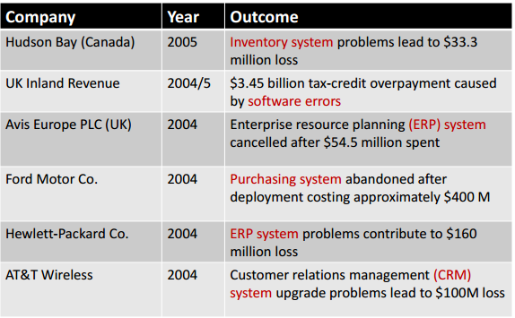
Size Berbanding Lurus dengan Kegagalan

Slide 36
The Definition of Software
Computer programs, procedures, and possibly associated documentation and data pertaining to the operation of a computer system (IEEE, 1991) (ISO, 1997) (ISO/IEC 9000-3)
(1) Instructions (computer programs) that when executed provide desired features, function, and performance (2) Data structures that enable the programs to adequately manipulate information, and (3) Descriptive information in both hard copy and virtual forms that describes the operation and use of the programs (Pressman, 2014)
Computer programs and associated documentation (Sommerville, 2015)

Slide 37
Jenis Software
Market
Domain
Lisensi

Slide 38

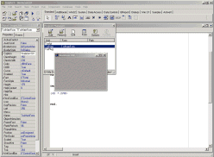
Jenis Software (Market)
Software Generik
Perangkat lunak standar yang diproduksi oleh perusahaan pengembang dan dijual pada pasar terbuka ke siapapun yang bisa membelinya (Shrink-wrapped)
Software Pesanan
Perangkat lunak yang dikembangkan khusus dan disesuaikan dengan kebutuhan pelanggan
(Sommerville, 2015)

Slide 39
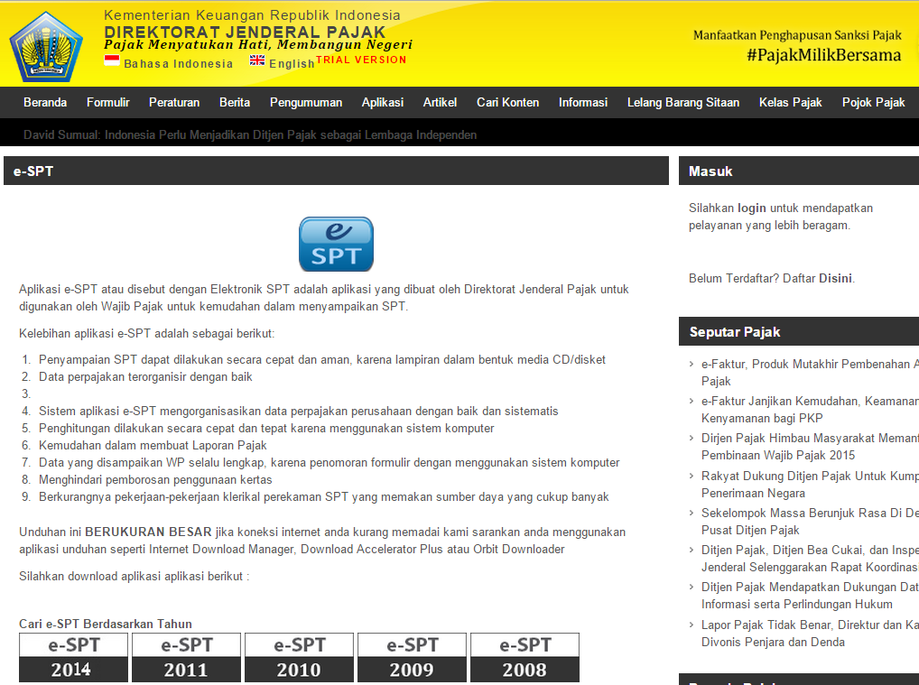

Slide 40

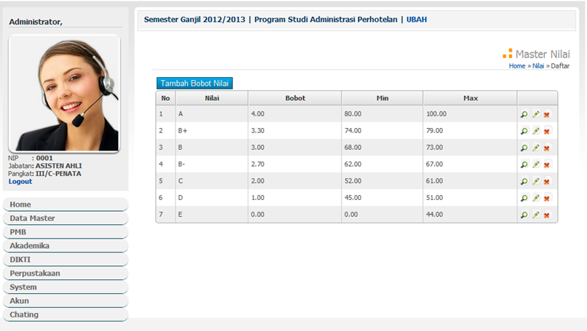
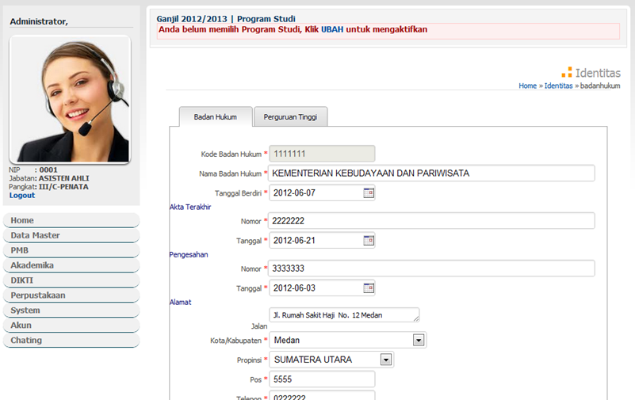

Slide 41
Jenis Software (Domain)
System software
Application software
Engineering/scientific software
Embedded software
Product line software
Web applications
Artificial intelligence software
(Pressman, 2014)

Slide 42
System Software
System software is a collection of programs written to service other programs
It is characterized by heavy interaction with computer hardware; heavy usage by multiple users; concurrent operation that requires scheduling, resource sharing, and sophisticated process management; complex data structures; and multiple external interfaces
Ex. Compilers, operating system, drivers etc.

Slide 43
Application Software
Application software consists of standalone programs that solve a specific business need
Application software is used to control the business function in real-time.

Slide 44
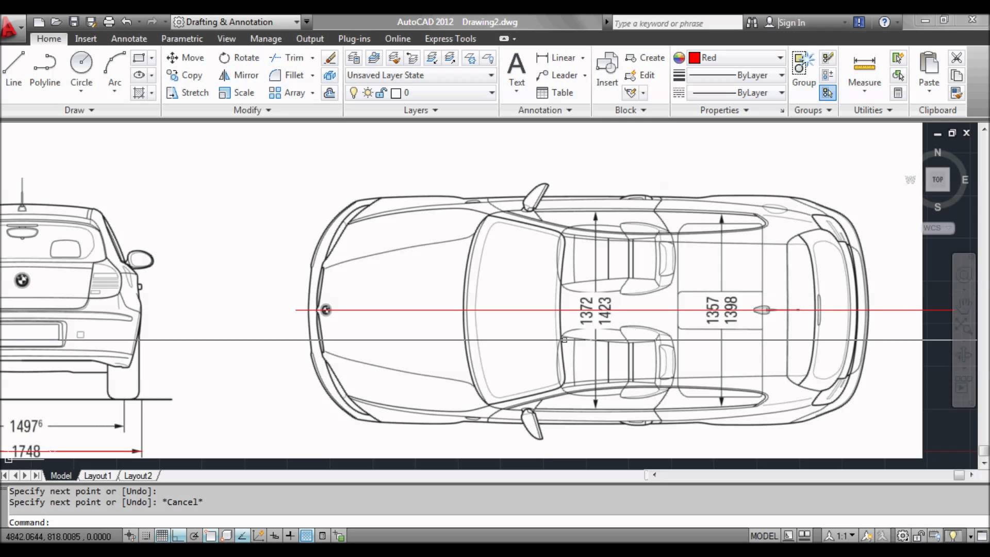
Engineering /Scientific software
Characterized by "number crunching" algorithms
Applications range from astronomy to volcano logy, from automotive stress analysis to space shuttle orbital dynamics, and from molecular biology to automated manufacturing
Ex. Computer Aided Design (CAD), system stimulation etc.

Slide 45
Embedded Software
It resides in read-only memory and is used to control products and systems
Embedded software can perform limited and esoteric functions
Ex. Elevator, Air Conditioner, keypad control for a microwave oven

Slide 46
Product Line Software
Designed to provide a specific capability for use by many different customers, product line software can focus on a limited and esoteric marketplace
Ex. Word processing, spreadsheet, CG, multimedia, etc.

Slide 47
Web Applications
Web apps can be little more than a set of linked hypertext files
It evolving into sophisticated computing environments that not only provide standalone features, functions but also integrated with corporate database and business applications

Slide 48
Artificial Intelligence Software
AI software makes use of non-numerical algorithms to solve complex problems that are not amenable to computation or straightforward analysis
Ex. Robotics, expert system, game playing, etc.

Slide 49
Jenis Software (Lisensi)
Open Source Software | Proprietary Software
Linux, OpenOffice, GIMP | MS Windows, MS Office 2013, Adobe Photoshop
Purchased with its source code | Purchased without its source code
Users can get for free of charge | Users must pay to get
Users can modify the software | Users cannot modify the software
Users can install software freely into any computer | Users must have a license from vendor before install into computer
No one is responsible to the software | Fully support from vendor if anything happened to the software

Slide 50
Open Source Software
Software yang source codenya terbuka dan didistribusikan dalam suatu format lisensi yang memungkinkan pihak lain secara bebas memperbanyak dan memodifikasi source code didalamnya
Hak cipta tetap ada, tapi lisensi memungkinkan orang lain bebas untuk menggunakan dan memodifikasi software tersebut
Jenis lisensi open source software:
GNU General Public License (GPL)
Apache License
BSD license
MIT License
Mozilla Public License

Slide 51
Proprietary Software
Software yang source codenya tertutup dan didistribusikan dengan suatu format lisensi yang membatasi pihak lain untuk menggunakan, memperbanyak dan memodifikasi
Lisensi proprietary software memungkinkan orang lain menggunakan software yang kita buat dengan diikuti penyerahan royalti (uang) ke pemilik hak ciptanya
Shareware dan Freeware adalah proprietary software. Free for use belum tentu free for (redistribute) atau free for modify!

Slide 52
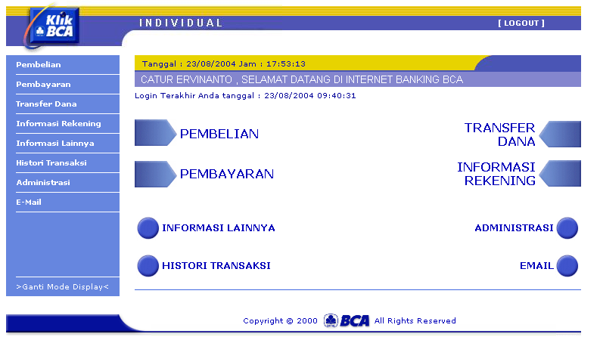
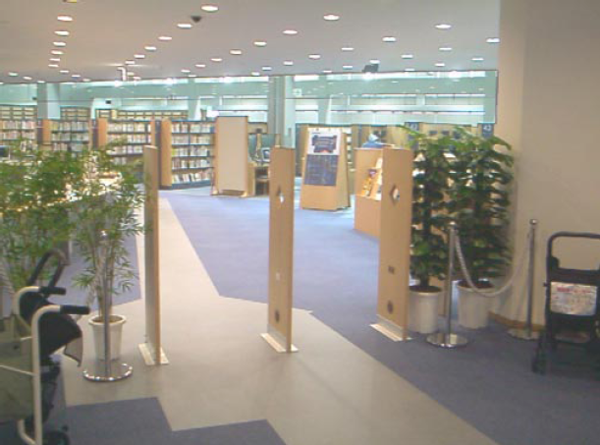
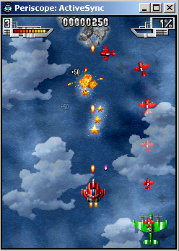
Peranan Software
Menggantikan peran manusia: Dengan otomasi terhadap suatu tugas atau proses
Memperkuat peran manusia: Dengan membantu manusia mengerjakan suatu tugas atau proses dengan lebih baik dan tertata
Restrukturisasi Peran Manusia: Dengan melakukan perubahan-perubahan thd sekumpulan tugas atau proses
Hiburan dan Permainan: Dengan menyajikan aplikasi interaktif hiburan yang semakin dekat dengan kenyataan

Slide 53
Hardware vs. Software
Hardware | Software
Manufactured | Developed/Engineered
Wear out | Deteriorate
Built using components | Custom built
Relatively simple | Complex
Visible Defect | Invisible Defect

Slide 54
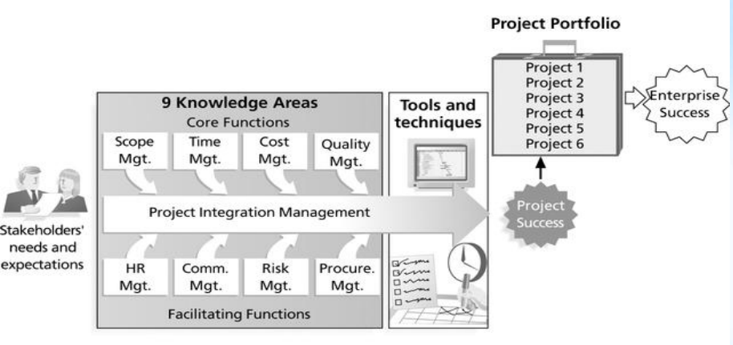
Project Management Framework

Slide 55
9 Area Pengetahuan Manajemen Proyek
Area pengetahuan harus mendeskripsikan kompetensi kunci yang harus dikembangkan seorang manajer proyek
empat pilar area pengetahuan menuntun pada tujuantujuan proyek spesifik (scope, waktu, biaya, dan kualitas)
empat area pengetahuan yang memfasilitasi adalah alat untuk mencapai tujuan-tujuan proyek (manajemen sumber daya manusia, komunikasi, resiko, dan keadaan)
project integration management mempengaruhi dan dipengaruhi oleh 8 area pengetahuan lainnya.
semua area pengetahuan tersebut penting

Slide 56
Kategori Proyek Perangkat Lunak
Proyek dapat dikategorikan berdasarkan orientasinya :
1. Produk Proyek membuat produk yang detailnya ditentukan oleh client dan Client bertanggung jawab terhadap produk tersebut
2. Tujuan Proyek diperlukan untuk mencapai tujuan tertentu biasanya berhubungan dengan level service

Slide 57
Masalah Proyek PL
Masalah-masalah dalam proyek perangkat lunak:
Spesifikasi pekerjaan yang kurang
Manajemen mengabaikan IT
Pengetahuan area aplikasi yang kurang
Update dokumentasi yang kurang
Aktifitas sebelumnya yang tidak lengkap pada waktunya – termasuk pengiriman perangkat yang terlambat
Komunikasi antara teknisi dan user yang kurang
Komunikasi yang kurang menyebabkan duplikasi pekerjaan
Komitmen yang kurang – khusunya ketika proyek terikat pada satu orang kemudian keluar
Kemampuan Keahlian teknikal yang kurang
Perubahan kebutuhan hukum
Perubahan lingkungan perangkat lunak
Tekanan deadline
Pengendalian kualitas yang kurang
Management jarak jauh
Pelatihan yang kurang

Slide 58
Project vs Product Life Cycle
PROJECT LIFE CYCLE | PRODUCT LIFE CYCLE
Dapat dipandang sebagai kegiatan yang terkait dengan kelayakan proyek, diikuti dengan kegiatan yang terkait dengan akuisisi proyek (proyek diterima dan dilaksanakan) Fokus pada hasil kerja | Kegiatan dalam proyek yang terkait dengan produk proyek, mengikuti Siklus Hidup Produk Sifatnya bervariasi, tergantung produk proyek
Dalam Perspektif IT : Discovery Phase Concept Phase Design Phase Execution Phase Quality Assurance Phase Implementation Phase Closure Phase | Model waterfall - tahapan linear Model spiral - tahapan iteratif Model R.A.D. (Rapid Application Development) - perencanaan kebutuhan; desain; konstruksi; pengalihan sistem (cut over). Model dengan prototipe

Slide 59
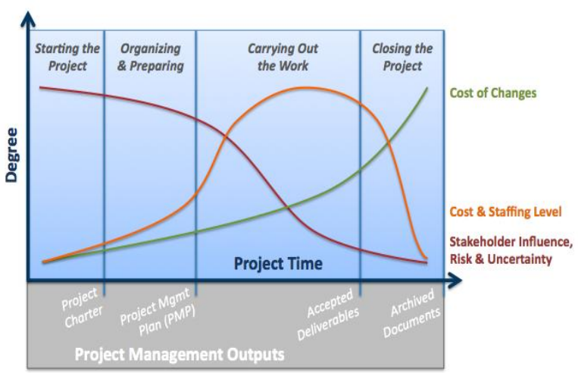
Project Life Cycle

Slide 60
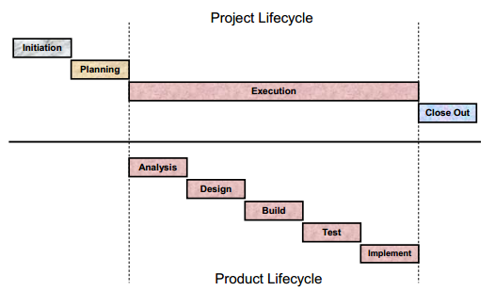
Project Life Cycle

Slide 61
Tahapan Pengembangan Software
Planning
Design
Implementation
Analysis

Slide 62
Distribusi Cost Pengembangan Software

Slide 63
Planning
Identifying business value
Lower costs
Increase profits
Analyze feasibility
Technical Feasibility
Economic Feasibility
Organizational Feasibility
System Proposal

Slide 64
3) Kontrak Perkuliahan
a). Tujuan Perkuliahan
b). Metode Pengajaran
c). Metode Penilaian
d). Tugas dan Proyek

Slide 65
Learning Outcomes Diharapkan mahasiswa mampu:
Mendefinisikan batasan Proyek Perangkat Lunak (PPL)
Membedakan pengembangan proyek perangkat lunak dengan lainnya
Memahami beberapa permasalah dan kekuatiran manajer proyek perangkat lunak
Mendefinisikan tahapan-tahapan proyek perangkat lunak
Memahami kebutuhan perencanaan yang baik, monitoring dan kontrol atau
Mampu membuat System Requerement, Feasibility Analisis dan Function Poin Estimation pada perangkat lunak
Mengidentifikasi stakeholder proyek, tujuan mereka dan cara mengukur keberhasilan dalam mencapai tujuan tersebut

Slide 66
Metode Pengajaran
Tatap muda di kelas
Memberikan framework atau roadmap untuk mengorganisasi informasi mengenai perkuliahan
Menjelaskan subjek dan perkuat gagasan besar yang penting
Bimbingan dan Arahan
Meminta mahasiswa mengungkapkan apa yang belum dimengerti, sehingga Dosen dapat membantunya
Mempersilakan mahasiswa mempraktikkan keterampilan yang diperlukan untuk menguasai penerapannya

Slide 67
Metode Penilaian

Slide 68
Metode Penilaian IF6A

Slide 69
Tata Tertib Perkuliahan Kamis TIF6B
Masuk sesuai jadwal 7.15 WIB, Toleransi keterlambatan adalah 15 menit.
Pakaian bebas rapi berkerah, bersepatu.
Segala macam bentuk ijin ketidakhadiran diharuskan dengan alasan yang jelas
Setiap mahasiswa dilarang mencontek dalam pengerjaan tugas dan ujian, jika terjadi maka pengerjaan tugas dan ujian akan dikurangi 20% atau Gugur.
Setiap mahasiswa dilarang melakukan tindakan plagiat atas pengerjaan tugasnya, jika terjadi maka pengerjaan tugas akan dikurangi 20% atau Gugur.
Setiap mahasiswa wajib mengerjakan ujian dan tugas baik tugas mandiri ataupun berkelompok.
Wajib untuk bertutur kata yang sopan dan santun didalam kelas dan berpakaian rapih dan sopan

Slide 70
Tata Tertib Perkuliahan Jumat TIF6A
Masuk sesuai jadwal 15.15 WIB, Toleransi keterlambatan adalah 15 menit.
Pakaian bebas rapi berkerah, bersepatu.
Segala macam bentuk ijin ketidakhadiran diharuskan dengan alasan yang jelas
Setiap mahasiswa dilarang mencontek dalam pengerjaan tugas dan ujian, jika terjadi maka pengerjaan tugas dan ujian akan dikurangi 20% atau Gugur.
Setiap mahasiswa dilarang melakukan tindakan plagiat atas pengerjaan tugasnya, jika terjadi maka pengerjaan tugas akan dikurangi 20% atau Gugur.
Setiap mahasiswa wajib mengerjakan ujian dan tugas baik tugas mandiri ataupun berkelompok.
Wajib untuk bertutur kata yang sopan dan santun didalam kelas dan berpakaian rapih dan sopan

Slide 71
Tugas
Tugas personal akan diberikan pada waktu perkuliahan

Slide 72
4) Kebutuhan Software

Slide 73
Kebutuhan Software
Editor
Ms. Office
LibreOffice
Design Tools
Sparx EA
Power designer

Slide 74
5) Contact

Slide 75
Contact
Bahan Kuliah : github.com/doniaft
Email : doniaft@gmail.com
WA/Telegram : 0856 4868 8506
Komting PPL IF6B: Rahma Nur Laila Sari 082232916993
Komting PPL IF6A : Wahyu Akbar Wibowo 0819 1344 3901

Slide 76
6) Referensi

Slide 77
Referensi (1)
Schwalbe, K. 2006. Information Technology Project Management, Third Edition. Course Technology.
R.Duncan Wiliam, A Guide To The Project Managament Body of Knowledge PMBOK 4 [Book]. -Canada : PMBOK, 2008.
Stephen S. Bonham, IT Project Portfolio Management, ARTECH HOUSE, INC. 2005
PMI. 2008. A Guide to the Project Management Body Of Knowledge (PMBOK Guide)-Fourth Edition. Project Management Institute, Inc.
Kendall & Kendall. 2006. Analisis dan Perancangan Sistem Edisi Kelima
Jilid 1. PT. Indeks Kelompok Gramedia : Jakarta
Shelly et al. System Analysis dan Design. 2004.
Sutabri, Tata. 2005. Analisis Sistem Informasi

